Slide 1

Notes:
De advanced bachelor of bachelor-na-bachelor bio-informatica laat toe om laboratoriumtechnologen, zowel medische als farmaceutische laboratoriumtechnologen, en andere studenten met een diploma hoger onderwijs waarin moleculaire biologie aan bod kwam, in één jaar om te vormen tot bio-informatici.
The advanced bachelor bioinformatics allows laboratory technicians, both medical and pharmaceutical, to become a bioinformatic in only one year. However not only biomedical laboratory technicians, but other students which have obtained a degree, with profound knowledge of molecular biology can apply for this advanced bachelor.

Slide 2


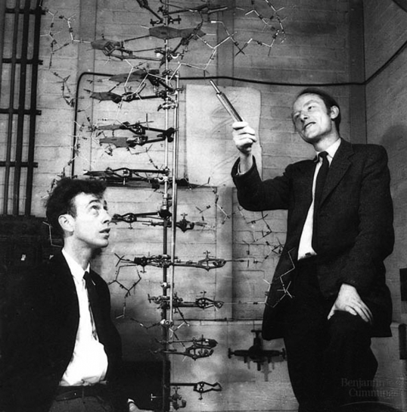
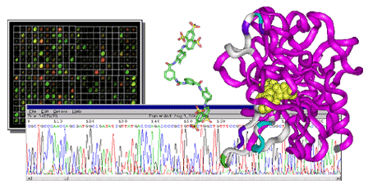
Bio-informatics
Molecular Biology
Information Technologies
Notes:
Bio-informatica is een recent en spectaculair vakgebied waar inzichten in moleculaire biologie gecombineerd worden met de vooruitgang in de informatie technologie.
Inzichten in de moleculaire biologie, zoals de ontdekking van DNA en afgeleide genproducten zoals RNA en eiwitten, hebben geleid tot de productie van grote hoeveelheden experimentele data. De toename aan rekenkracht van computers biedt een opportuniteit voor een wetenschappelijke en hoogtechnologische verwerking van deze experimentele data.
The interesting field of bioinformatics has been emerging the last few years and combines insights from molecular biology, knowledge about DNA, RNA and protein structure and sequences with the digital evolution. By having more powerfull computers, the opportunity arises for a high technologic and scientific processing of these experimental data (think about next gen. Sequencing data, … etc).

Slide 3

* Biomedical Laboratory Technology (Biomedical Laboratory Science)
Bachelor’s degree BLT*
OR
Completed undergraduate degree
(bachelor’s degree) with a profound
knowledge of molecular biology
OR
Via credit contracts
“wet-lab” technician
“dry-lab” technician
CONVERSION
Molecular biology
IT background
Notes:
De banaba bio-informatica is gericht op studenten met het diploma biomedische laboratoriumtechnologie of studenten die houder zijn van een diploma hoger onderwijs waar moleculaire biologie aan bod kwam. Daarnaast kunnen ook studenten zonder een voorkennis van moleculaire biologie inschrijven voor de verschillende modules met behulp van een creditcontract.
Student who can enroll for the advanced bachelor must have the following profile: a bachelor degree in Biomedical Laboratory Technology of students who have obtained a degree, where they have had a profound knowledge of molecular biology.
However tudents without a background in molecular biology can also enroll for some modules, but with a creditcontract.

Slide 4

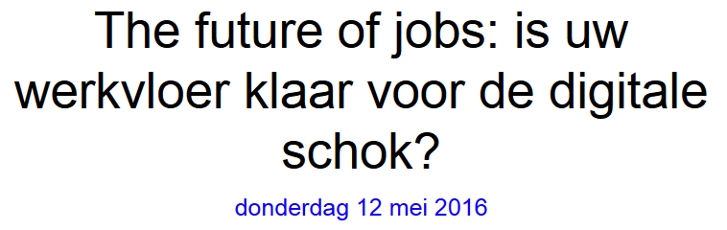
(“The future of jobs”, Agoria 2016)
Digitalisering, big data, het internet of things, robotisering … Dat de vierde industriële revolutie onze economie en arbeidsmarkt volop door elkaar aan het schudden is, staat buiten kijf. Wat zal de impact zijn op het joblandschap?
Ook in ICT zien we een verschuiving. Daar staat niet langer de pure programmatie van code centraal, maar ligt de toekomst in het analyseren van de rijkdom van (big) data. (Jeroen Franssen)

Slide 5
ICT
expert
Molecular biologist
To solve problems caused by:
  An excess of experimental data
  An inadequate processing and analysis
To become a versatile employee within scientific research
and
To work within private or academic research centres
and
To become the perfect blend or bridge between ICT expert and molecular biologist

Slide 6

Block 1 (6 weeks)
3 courses
examination
Block 2 (6 weeks)
3,5 courses
examination
Block 3 (6 weeks)
3,5 courses
examination
Traineeship (8 weeks)
Interior or abroad
ONE year (!) programme (60 ECTS)
Divided into three blocks of six weeks
Traineeship interior or abroad
(!) without a bachelor project/thesis
Every block → three types of courses
  “informatics” courses
  “bioinformatics” courses
  “programming” courses
Taught by professionals within the
bioinformatics field

Slide 7


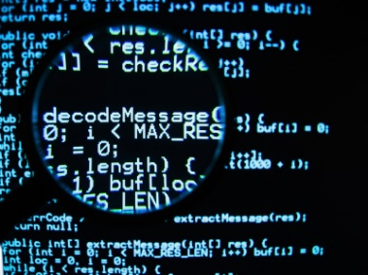
Informatics
Bioinformatics
Programming
Work in a Linux environment (BIT 02)
Sequence comparison and molecular evolution (BIT 03)
Designing web pages and applications (BIT 01)
Store and organize data in database structures (BIT 05)
Data mining of large biological datasets (BIT 08)
Visualisation and modelling of biological structures (BIT 06)
High-throughput analysis (BIT 09) and Systems biology (BIT 10)
Statistical analysis of biological data in R (BIT 04)
Scripting in Python (BIT 07)
Notes:
In de bio-informatica worden problemen die het gevolg zijn van een overmaat aan experimentele gegevens en een inadequate verwerking van deze gegevens aangewend en opgelost.
Om deze problemen op te lossen, focust bio-informatica zich op drie luiken:
In een eerste luik helpt bio-informatica met het opslaan, organiseren en verwerken van grote hoeveelheden biologische data in (relationele) databanksystemen
In een tweede luik zorgt bio-informatica voor de verwerking en analyse van deze gegevens met behulp van bio-informatica tools en (web)applicaties
In een derde luik wordt het opslaan en verwerken van deze gegevens geïntegreerd onder de vorm van programmeren, met scripting en automatiseren van de afzonderlijke tools tot een bio-informatica pipeline; en dit zowel in een Windows als een Linux omgeving
De banaba opleiding bio-informatica baseert zijn opleidingsprogramma op deze drie luiken om een algemeen beeld van bio-informatica en zijn toepassing mee te geven.
Bioinformatics allows solving of problems, caused by an excess of experimental data and inadequate processing of deze data.
In order to solve these problems, the bioinformaticians has to be educated in three different domains:
A first part consists out of learning to save, organise and process big amounts of data in a database.
A second part consists out of integrating bioinformatics and (web based) tools to process and analyse the molecular data.
A third and final part consists out of integrating everyting from saving and processing these data by means of programming and scripting in and to automize the seperated tools used for this, as well in a Windows and Linix environment.

Slide 8

Bioinformatics @HOME
= the same programme as in full-time daytime education
But:
Spread over two academic years
Modules are organized the one after the other
Only 3 contact moments per module (3 x 2 hours)
  Every two weeks
  Between 6 PM and 8 PM
Processed via self-study in combination with coaching/exercises/questions during contact moments
Next start: September 2020!

Slide 9
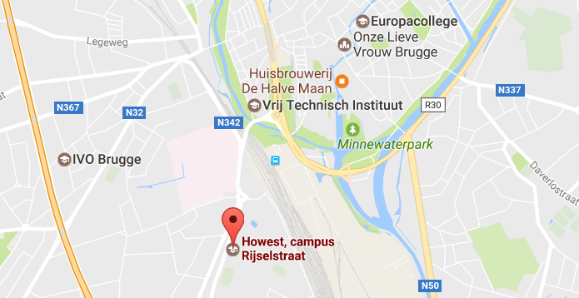
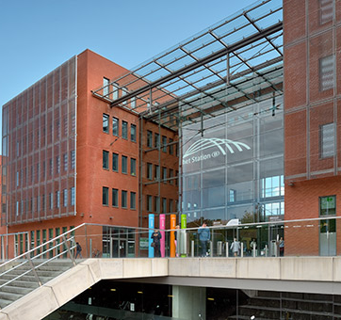
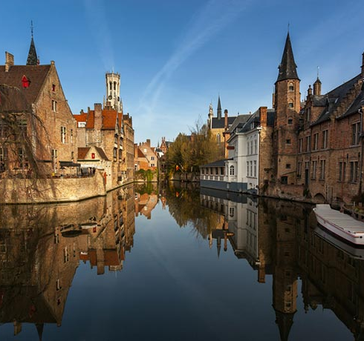
500 m from the train station
Nearby the historic centre of Bruges
Easy to move around by foot, by bike or by public transportation

Slide 10
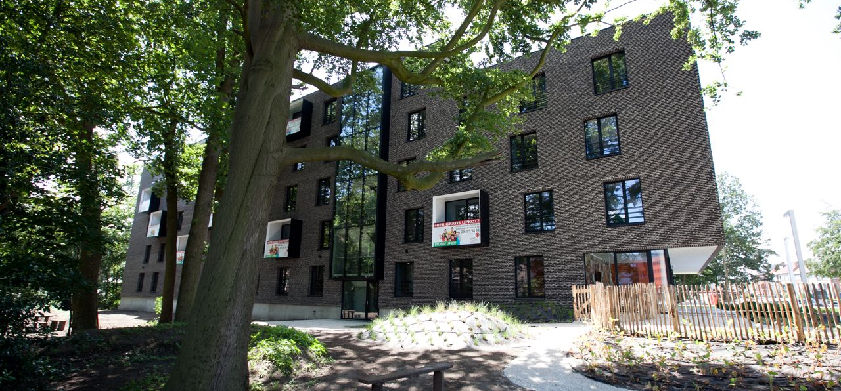



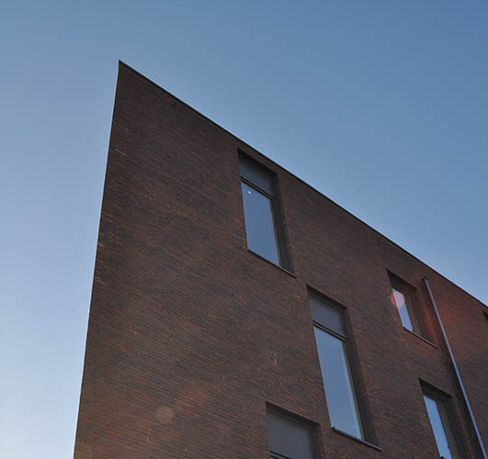

Looking for a student room/flat?
https://www.howest.be/ stuvo/
https://www.kotwest.be

Slide 11

Visit us in Bruges during one of our info days:
www.howest.be/infodagen
  Saturday 14-03-2020: from 10:00 → 16:00
  Saturday 09-05-2020: from 10:00 → 16:00
  Saturday 27-06-2020: from 10:00 → 16:00
  Saturday 29-08-2020: from 10:00 → 13:00
E-mail us: bit@howest.be

Slide 12

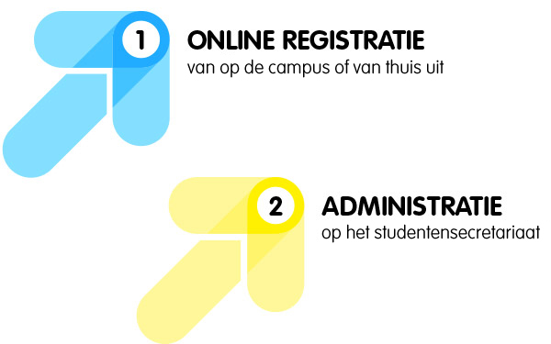
ONLINE registration
  https://webreg.howest.be/
During info days
On campus at the student administration office (from July 1st onwards)

